Slide 1


PHÒNG GIÁO DỤC & ĐÀO TẠO QUẬN LONG BIÊN
MĨ THUẬT LỚP 1
TUẦN 28

Slide 2

CHỦ ĐỀ 8: NGƯỜI THÂN CỦA EM
TIẾT 3: CẮT, XÉ DÁN

Slide 3

Yêu cầu cần đạt
- HS nhận biết và bước đầu có kĩ năng liên tưởng về tạo hình người thân .
- Thực hiện được các bước xé dán người thân của em.
- Giới thiệu chia sẻ và nêu cảm nhận về sản phẩm của mình.

Slide 4

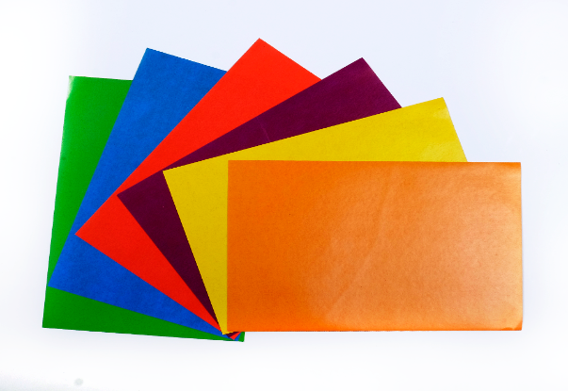
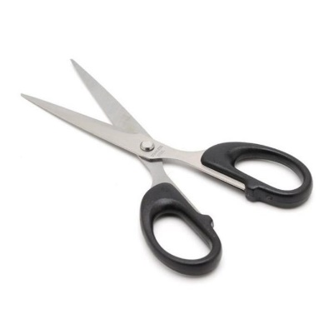
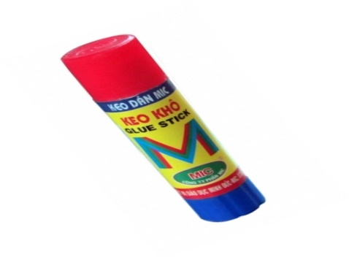
CHUẨN BỊ

Slide 5

HOẠT ĐỘNG 1:
KHÁM PHÁ

Slide 6

Hãy quan sát
những hình ảnh sau.

Slide 7

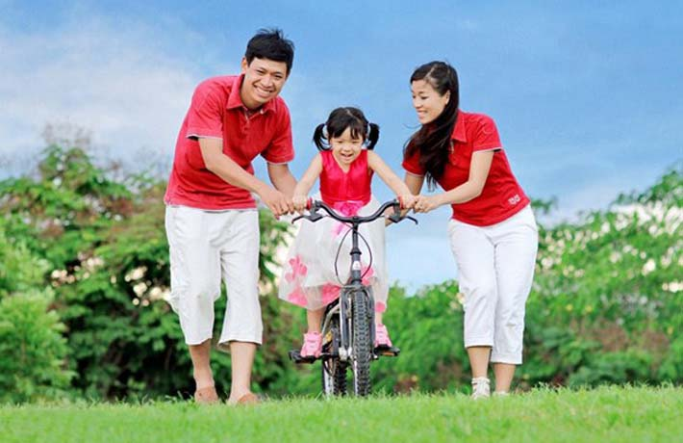
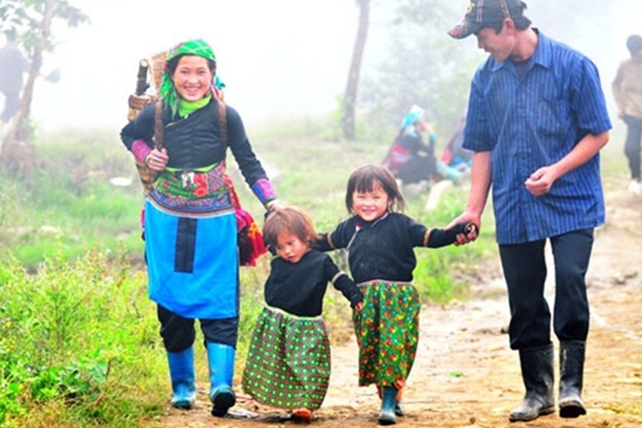
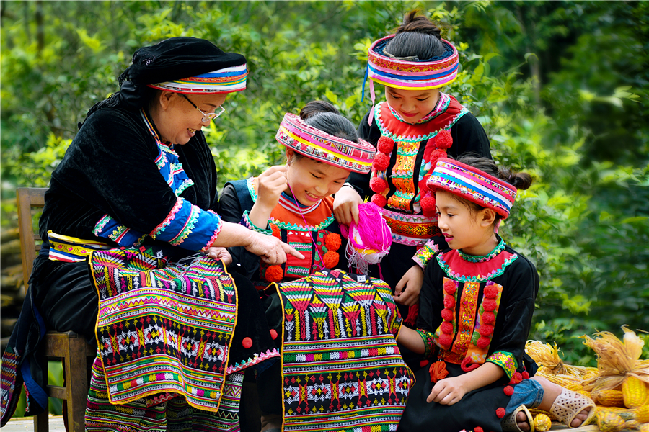
+ Em nhìn thấy những hình ảnh gì?
+ Hãy kể những hoạt động có trong các bức ảnh?

Slide 8

Ghi nhớ
Người thân chính là những người gần gũi, thânthiết với chúng ta. Họ luộn quan tâm và dành cho chúng ta tình yêu thương nhất. Tham gia cùng với chúng ta vào các hoạt động hàng ngày…
Em hãy kể về khoảnh khắc đáng nhớ của mình với người thân ?

Slide 9
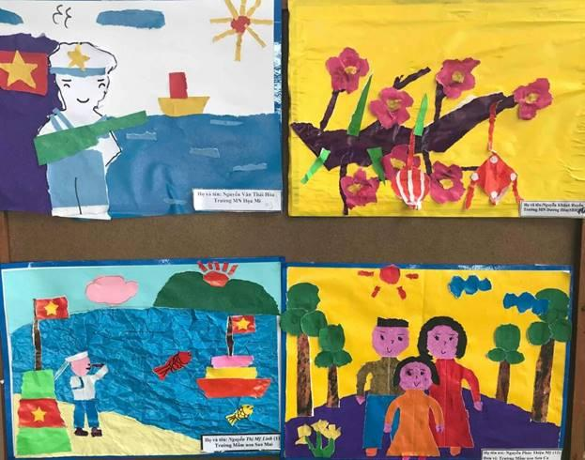
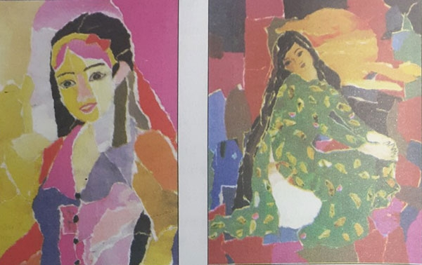
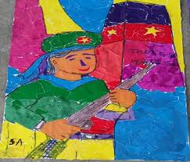
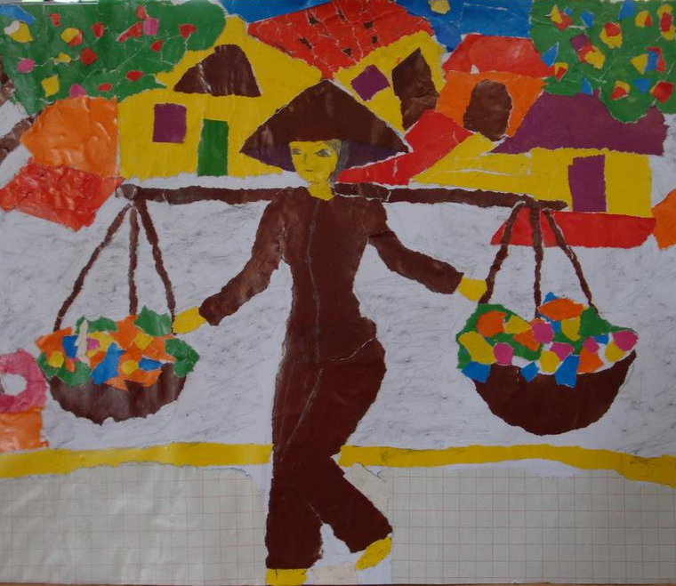
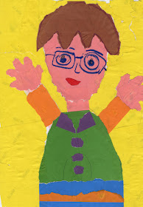

Slide 10

HOẠT ĐỘNG 2:
KIẾN TẠO KIẾN THỨC – KĨ NĂNG

Slide 11

HÃY
THAM KHẢO
MỘT SỐ
SẢN PHẨM XÉ DÁN
CỦA HỌA SĨ

Slide 12
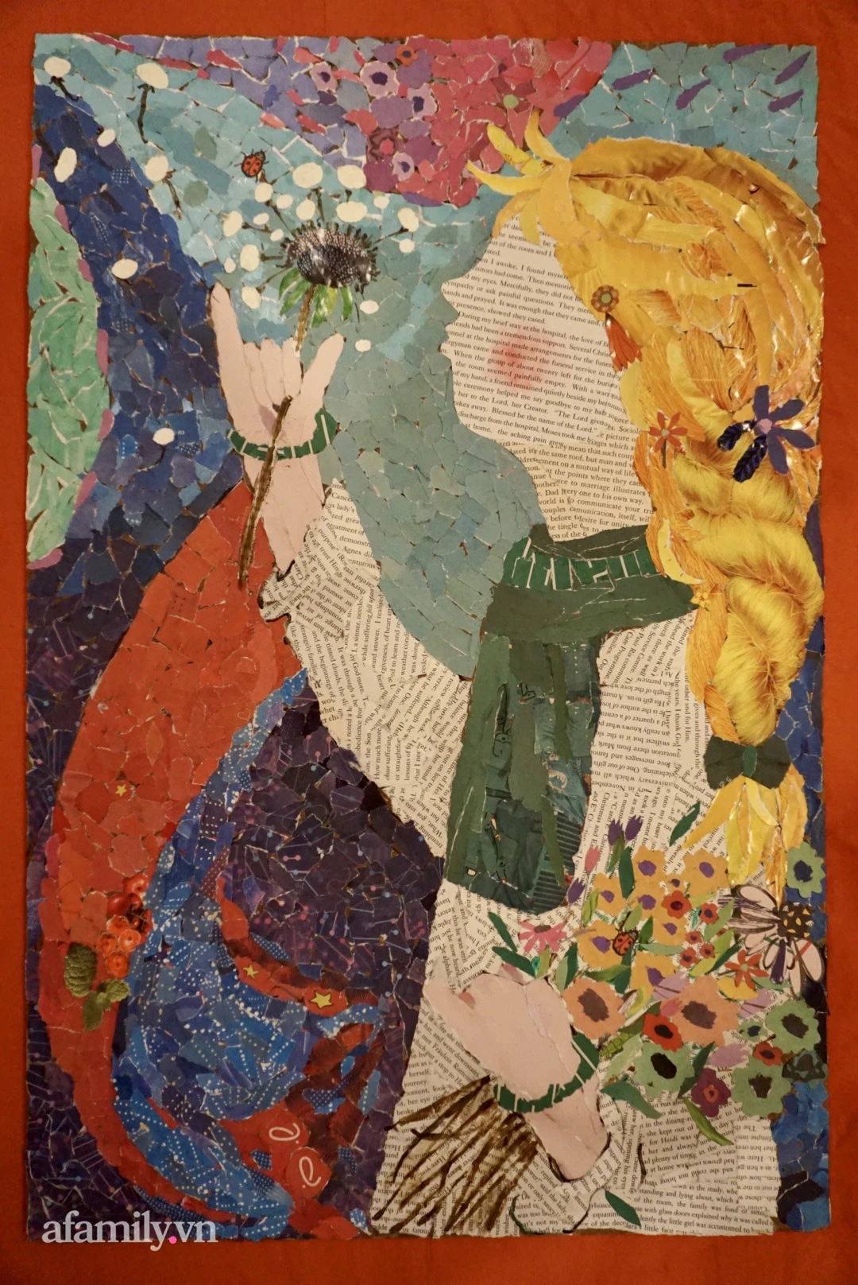
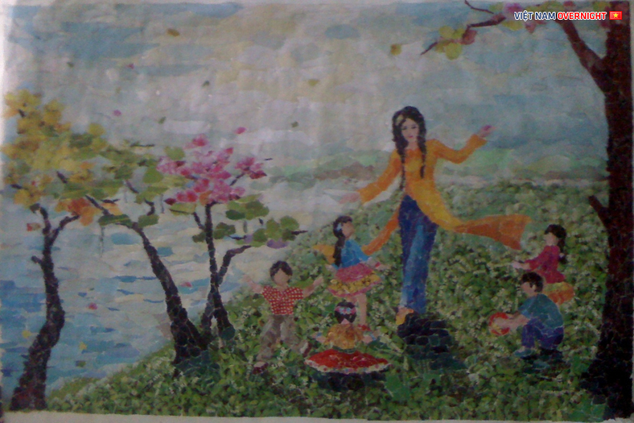
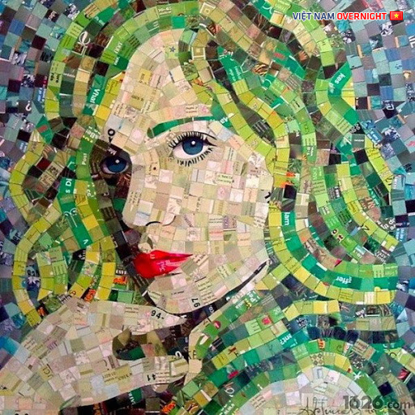
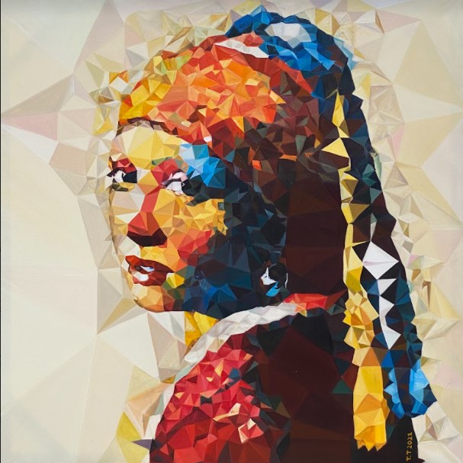
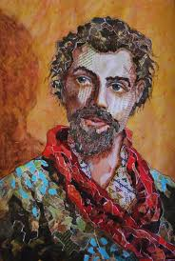

Slide 13

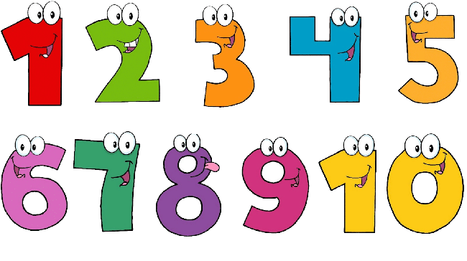
LUYỆN TẬP SÁNG TẠO
Hãy xé dán một bức tranh về người thân của em.

Slide 14

PHÂN TÍCH
ĐÁNH GIÁ

Slide 15

HÃY GIỚI THIỆU SẢN PHẨM
CHO BẠN BÈ
NGƯỜI THÂN
TRONG GIA ĐÌNH NHÉ!

Slide 16


Slide 17



